Slide 1
Mazcenas bolus spurekļa parametru monitoringam un agrīnai subakūtas spurekļa acidozes (SARA) diagnostikai govīm
Aija Mālniece, LLU lektore, projekta pētniece

Slide 2
Projekta partneri
SIA Ogres piens

Slide 3
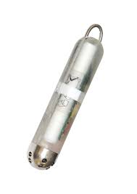
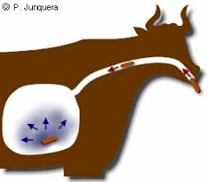
Projekta mērķis
Projekta mērķis ir izstrādāt un ieviest praksē intraruminālu ilgas darbības bolusu spurekļa parametru monitoringam lai:
paildzinātu augstražīgo slaucamo govju mūžu, palielinātu izslaukumu;
savlaicīgi konstatētu nevēlamās spurekļa parametru pārmaiņas;
veiktu pasākumus subakūtas spurekļa acidozes (SARA) novēršanai.

Slide 4
Kas ir subakūta spurekļa acidoze??? Aktualitāte?
Hroniska, klīniski nepamanāma (subklīniska) slimība, galvenokārt slaucamo govju ganāmpulkos, intensīvajā lauksaimniecībā
Augsts izslaukums,
laba ģenētika
Nepieciešams monitorings !!!
Pieaug nepieciešamība
pēc enerģijas
Augsti enerģētiska
koncentrēta barība
Samazinās
izslaukums,
Palielinās brāķēto
dzīvnieku skaits
Pastiprinās pienskābā
rūgšana spureklī, krītas spurekļa
vides pH
Iekaisums aknās,
citos orgānos,
Klibums dzīvnadža
iekaisuma dēļ
Rodas iekaisums
spurekļa gļotādā
Atver vārtus mikroorganismiem

Slide 5
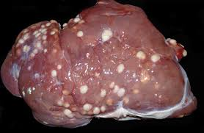
Aknu abscesi

Slide 6
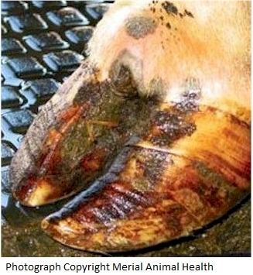
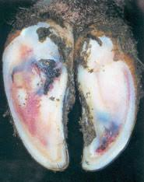
Laminīts (dzīvnadža iekaisums)

Slide 7
Projekta darbības posmi
1. SARA diagnosticēšanas sistēmas un sensoru izstrāde un adaptācija
Tiek izstrādāta diagnosticēšanas sistēmas arhitektūra un izmēģināti sistēmas sensori
2. Diagnosticēšanas bolusa elektronikas komponentu izstrāde un adaptācija
Tiek izstrādātās diagnosticēšanas bolusa elektronikas komponentes, datu apstrādes programmatūra un web interfeiss.
3. Diagnosticēšanas sistēmas integrācija un testēšana laboratorija apstākļos
Sistēma tiks notestēta laboratorija apstākļos
4. Diagnosticēšanas sistēmas testēšana drošos veterinārijas apstākļos
Sistēma tiks notestēta drošos veterinārijas apstākļos
Projekta rezultātu komunikācija un izplatīšana
Projekta koordinācija un vadība

Slide 8
Potenciālais projekta ieguvums
Saimniecībām pieejama, ērta un viegli saprotama sistēma govju spurekļa pH monitoringam
Laicīga barības devas korekcija un SARA profilakse
Produktīvāki, ilgmūžīgāki un laimīgāki dzīvnieki
Drošāka un kvalitatīvāka pārtika
Mēs esam par pienu, kurš iegūts no laimīgām govīm!

Slide 9
Paldies par uzmanību!

